Slide 1
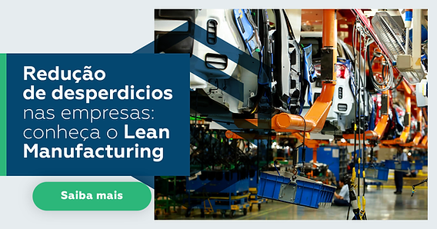
LEAN manufacturing
Transporte Excessivo
NOMES: Wellington, Ottavyo e Caio

Slide 2
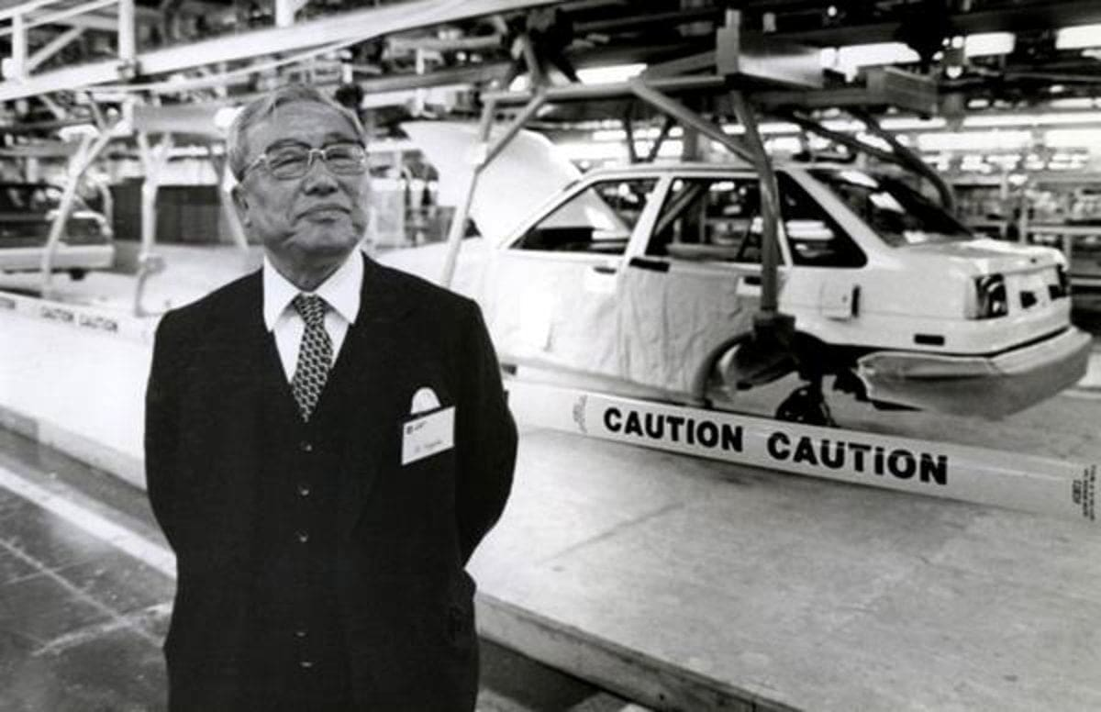
LEAN Manufacturing
É uma filosofia de gestão oriunda do Sistema Toyota de Produção cuja premissa é focar na redução dos oito tipos de desperdícios no meio de produção.

Slide 3
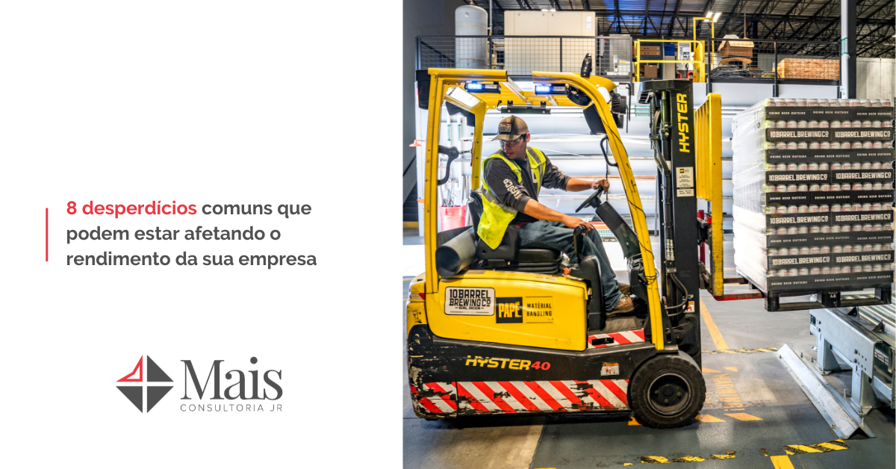
Transporte Excessivo
Este desperdício é atrelado ao transporte dispensável de materiais, funcionários e informações no processo. Isso pode ser causado por um layout inadequado, uma cadeia de suprimentos ineficiente ou pela falta de uma estratégia de produção puxada.

Slide 4
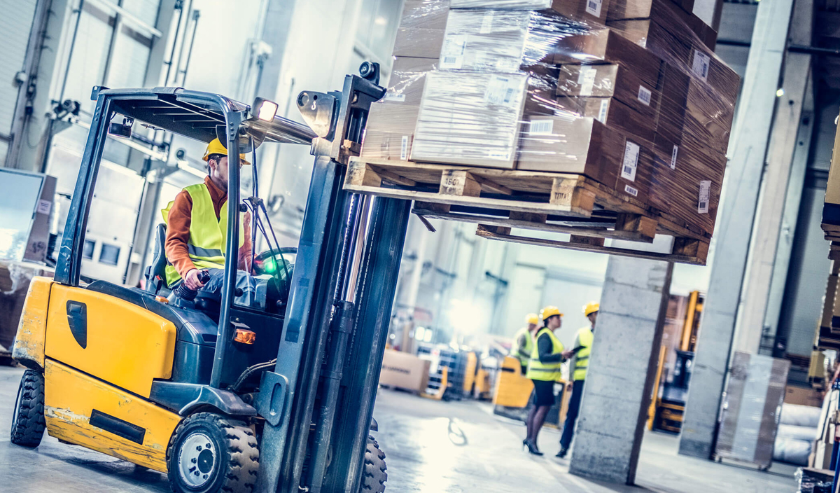
Vale lembrar que todo transporte é um desperdício, pois não agrega valor ao produto, no entanto, muitas vezes ele é necessário ao processo. Sendo assim, já que é um mal necessário, ele deve ser minimizado buscando reduzir a distância e o tempo de transporte de materiais e produtos.

Slide 5

Solução
Para combater esse desperdício é preciso ter todos os componentes próximos, escolher bem o percurso analisando os custos totais e as possibilidades de trabalho, além de buscar o fluxo de um único produto.

Slide 6

Para auxiliar na eliminação desses desperdícios uma ferramenta bastante eficaz: o 5S. Essa ferramenta ajuda a criar a cultura da disciplina, identificar os problemas e gerar oportunidades de melhoria.

Slide 7
Exemplo
A empresa em análise iniciou suas atividades no ano de 1995, produzindo soluções para instalações comerciais. localizado na região Noroeste do Rio Grande do Sul que atende a empresas de pequeno, médio e grande porte nos mais diversos segmentos: supermercados, farmácias, lojas de eletrodomésticos, materiais de construção, calçados, livrarias, etc.

Slide 8
O pavilhão em que a empresa está instalada passou por diversas ampliações, e, ao longo dos anos, não foi realizado um estudo adequado de layout para favorecer o fluxo de pessoas, matéria-prima e produtos dentro da planta.

Slide 9
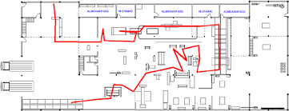
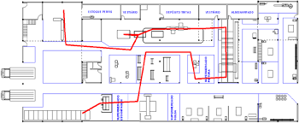
antes
depois

Slide 10
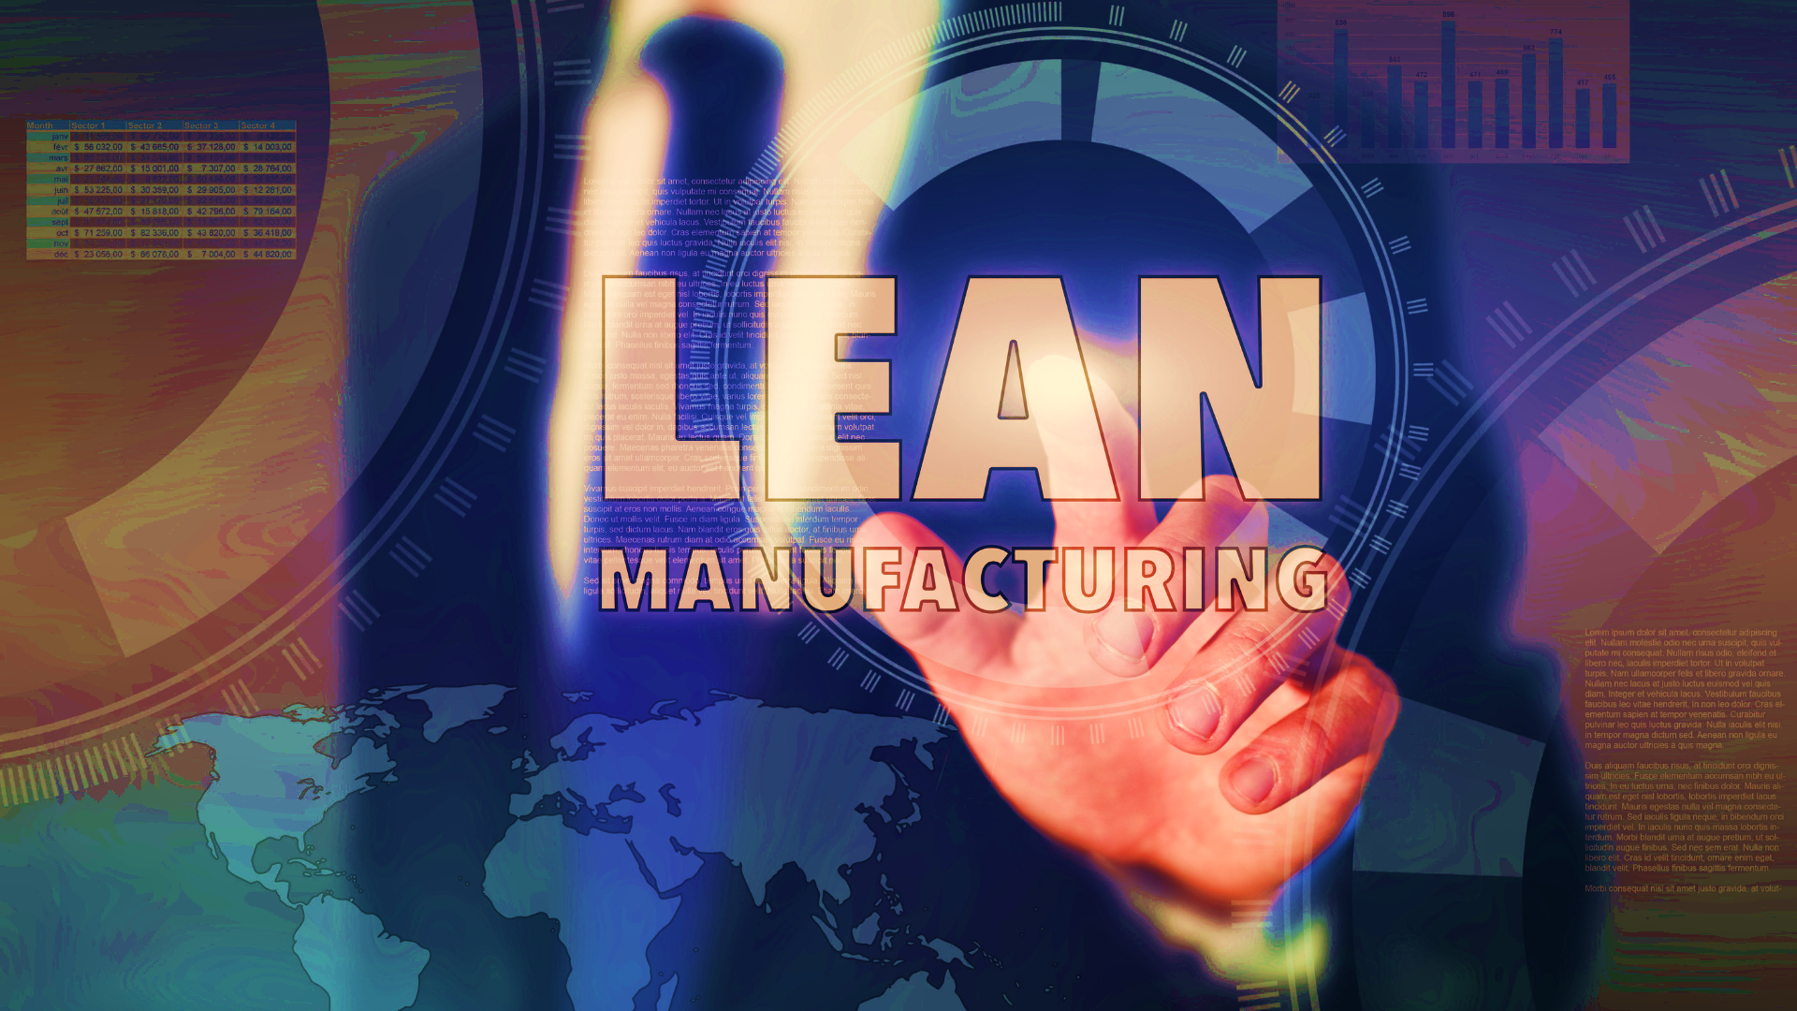
Conclusão
importante ressaltar que dentro de uma empresa pode ocorrer apenas um desperdício isoladamente ou um "efeito cascata" deles. O acontecimento de um único desperdício dentro de um processo pode ser o gatilho para o acontecimento de outro e assim por diante.
Com isso, é importante se atentar ao máximo em todo processo, tentar enxergar algum desperdício e procurar resolvê-lo, pois o recomendado - e ideal - é que a empresa funcione com zero desperdícios!
Com a implantação do layout proposto, diversas vantagens podem ser obtidas em relação à produção enxuta, com diminuição do lead time, eliminação ou minimização de alguns tipos de perdas, entre outros.

Slide 11
Referencias
https://tdgibrasil.com/8-desperdicios-do-lean/
https://voitto.com.br/blog/artigo/8-desperdicios-lean

